Slide 1
Зв’язок між масивами та покажчиками
Частина 2

Slide 2
Функція malloc() визначена в stdlib.h,
вона використовується для ініціалізації покажчиків необхідним обсягом пам'яті. Пам'ять виділяється з сектора оперативної пам'яті доступного для будь-яких програм, які виконуються на даному комп’ютері. Аргументом функції malloc() є кількість байт пам'яті, яку необхідно виділити,
повертає функція - покажчик на виділений блок в пам'яті.

Slide 3
Прототип функції malloc:
void * malloc( size_t sizemem );
Функція malloc виділяє блок пам’яті, разміром sizemem байт
та повертає покажчик на початок блоку.
Вміст виделеного блоку пам’яті, не ініциализується, воно залишається з невизначеними значеннями.
sizemem
Розмір виделеного блоку пам’яті в байтах.

Slide 4
Прототип функції realloc:
void * realloc( void * ptrmem, size_t size );
Функція realloc виконує перерозподіл блоків пам'яті.
Розмір блоку пам'яті, на який посилається параметр ptrmem змінюється на size байтів. Блок пам'яті може зменшуватися або збільшуватися в розмірі.

Slide 5
Ця функція може переміщати блок пам'яті на нове місце, в цьому випадку функція повертає покажчик на нове місце в пам'яті. Зміст блоку пам'яті зберігається навіть якщо новий блок має менший розмір, ніж старий. Відкидаються тільки ті дані, які не вмістилися в новий блок. Якщо нове значення розміру більше старого, то вміст знову виділеної пам'яті буде невизначеним.

Slide 6
У разі, якщо ptrmem дорівнює NULL, функція поводиться саме так, як функція mallос, т. е. виділяє пам'ять і повертає покажчик на цю ділянку пам'яті.
У разі, якщо розмір дорівнює 0, раніше виділена пам'ять буде звільнена, як якщо б була викликана функція звільнення, і повертається нульовий покажчик.

Slide 7
Прототип функції calloc:
void * calloc( size_t number, size_t size );
Параметри:
number
Кількість елементів масиву, для якого виділяється пам'ять
size
Розмір одного елементу в байтах.
Функція calloc виділяє блок пам'яті для масиву розміром - number елементів, кожен з яких займає size байт, і ініціалізує всі свої біти нулями.

Slide 8
Прототип функції free
void free( void * ptrmem );
Функція free звільняє місце в пам'яті. Блок пам'яті, раніше виділений за допомогою виклику mallос, calloc або realloc звільняється. Тобто звільнена пам'ять може далі використовуватися програмами або ОС.
Ця функція залишає значення покажчика незмінним, отже, він як і раніше вказує на той же блок пам'яті, а не на нульовий покажчик.
Параметри:
ptrmem
Покажчик на блок пам'яті, раніше виділений функціями mallос, calloc або realloc , який необхідно вивільнити. Якщо в якості аргументу передається нульовий покажчик, ніяких дій не відбувається.
Функція не повертає ніяких значень.

Slide 9
Завдання 1
Ввести та вивести на екран одновимірний масив за допомогою покажчиків з динамічним виділенням пам’яті.

Slide 10
#include <stdio.h>
#include <stdlib.h>
#include <соnio.h>
int main()
{
int size, ix,*arrayPtr;
printf("\n Input number of elements: ");
scanf("%d",&size);
arrayPtr=(int*)calloc(size,sizeof(int));
if (arrayPtr == NULL) return 1;
for (ix = 0; ix < size; ix++)
{ printf ("\nInput element: ");
scanf("%d",&arrayPtr[ix]);
}

Slide 11
printf ("\nOutput element: ");
for (ix = 0; ix < size; ix++)
printf("%d ", arrayPtr[ix]);
free (arrayPtr);
getch();
return 0;
}

Slide 12
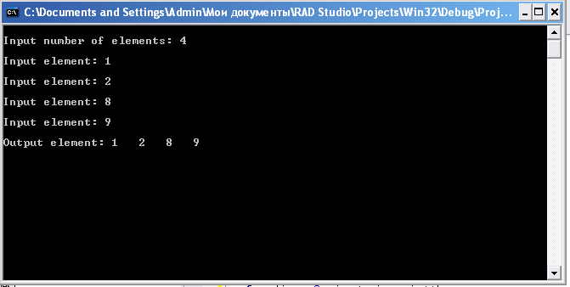

Slide 13
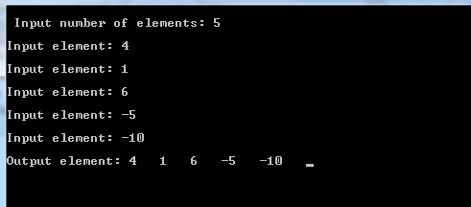

Slide 14
2 спосіб
#include <stdio.h>
#include <stdlib.h>
#include <соnio.h>
int main()
{
int size, ix,*arrayPtr;
printf("\n Input number of elements: ");
scanf("%d",&size);
arrayPtr=(int*)calloc(size,sizeof(int));
if (arrayPtr == NULL) return 1;
for (ix = 0; ix < size; ix++)
{ printf ("\nInput element: ");
scanf("%d",arrayPtr+ix);
}

Slide 15
printf ("\nOutput element: ");
for (ix = 0; ix < size; ix++)
printf("%d ", *(arrayPtr+ix));
free (arrayPtr);
getch();
return 0;
}

Slide 16
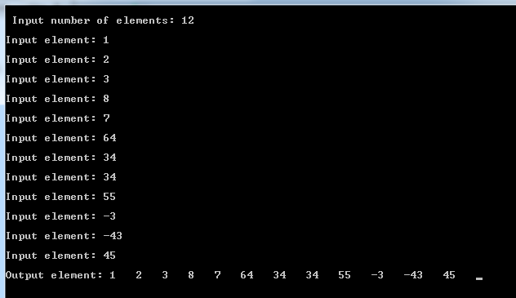

Slide 17


Завдання 2
Ввести та вивести на екран двовимірний масив розміром 3х5 за допомогою покажчиків.

Slide 18
#include <stdio.h>
#include <conio.h>
void main()
{ int *ptr;
int k=3,n=5,i,j;
ptr=NULL;
ptr=(int*) malloc (k*n*sizeof(int*));
for(i=0;i<k;i++)
{
for(j=0;j<n;j++)
{
ptr[i*n+j]=i+j+k;
printf("%d ",i+j+k);
} printf("\n");
}

Slide 19
printf("\nOutput array\n");
for(i=0;i<k;i++)
{
for(j=0;j<n;j++)
{
printf("%d ",ptr[i*n+j]);
} printf("\n");
}
free(ptr);
getch();
}

Slide 20
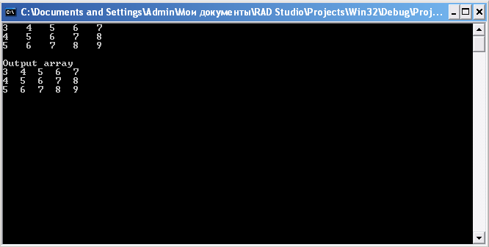

Slide 21
#include <stdio.h>
#include <conio.h>
void main()
{ int **ptr;
int k=3,n=5,i,j;
ptr=(int**) malloc (k*sizeof(int*));
for(i=0;i<k;i++) ptr[i]=(int*) malloc (n*sizeof(int));
for(i=0;i<k;i++)
{
for(j=0;j<n;j++)
{ ptr[i][j]=i+j+12;
}
}
for(i=0;i<k;i++)
{
for(j=0;j<n;j++)
{
printf("%d ",ptr[i][j]);
} printf("\n");
}
  free(ptr);
getch();
}

Slide 22
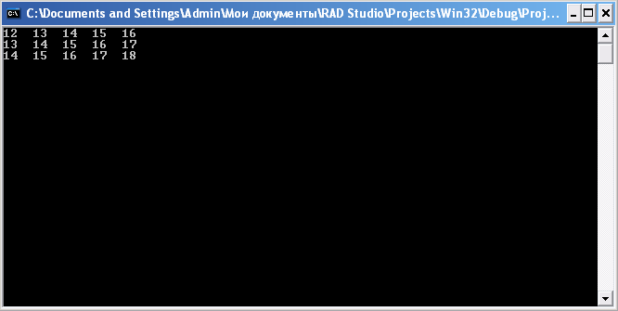

Slide 23
Копіювання рядків символів із використанням індексів і арифметики покажчиків
#include <stdio.h>
#include <conio.h>
void copy1(char *s1, const char *s2);
void copy2(char *s1, const char *s2);
main ()
{
char string1[10],*string2="Hello",
string3[10], string4[]="Good bye";
copy1(string1,string2);
printf(“Str 1 = %s\n", string1);
copy2(string3, string4);
printf(“Str 2 = %s\n", string3);
getch();
return 0;
}

Slide 24
/* Визначення ф-цii copy1 */
void copy1(char *s1, const char *s2)
{
int i;
for(i=0; s1[i]=s2[i]; i++)
;
}
/* Визначення ф-цii copy2 */
void copy2(char *s1, const char *s2)
{
int i;
for(; *s1=*s2; s1++, s2++);
}

Slide 25
